Slide 1

“心梗救治日”启动仪式网页直播操作手册

Slide 2

注意事项
参加此次会议需要稳定的网络环境,建议带宽1M或以上
请打开电脑声音按钮，并将音量调至适当，并关闭所有下载软件
若您是多人集中观看，建议将电脑连接至投影仪，并准备扩音小音箱 请务必在会前进行测试！
登陆平台后，若弹出需要更新Flash插件的需求，请点击安装
测试中或会议中若遇到任何技术问题
请联系： 周杰18514018123

Slide 3
会议测试
会议时间及网址
会议时间：11月20日
会议网址：www.tv-conf.com/20141120
登陆方式：
用户名：城市名+参会者名字
登录密码:无
测试时间：自由测试时间：11月17日下午2：00-19日下午3点半
正式会议时间： 11月20日08:45开始
请于08:30分登录上线

Slide 4
登录示意图
进入会议网址：
http://www.tv-conf.com/20141120
第一步
  进入导航页，点击按钮，进入会议
进入会议
点击按钮
进入会议

Slide 5
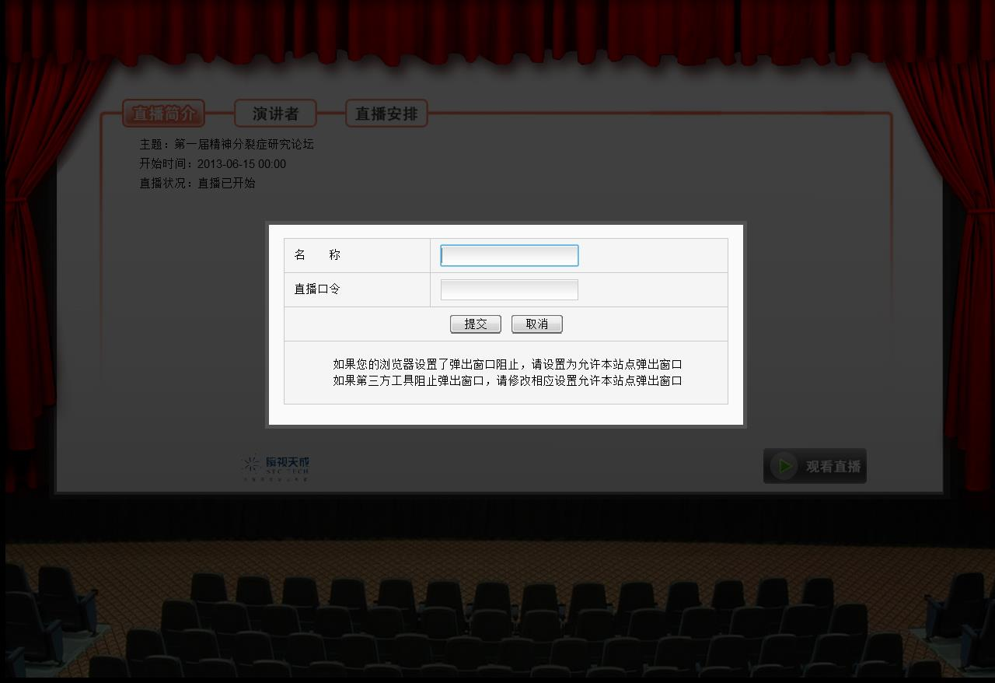
登录示意图
进入会议网址：
http://www.tv-conf.com/20141120
第二步
输入 用户名：城市名+ 参会者名字
登陆密码：无
点击提交
输入用户名，
点击提交

Slide 6

登录示意图
进入会议网址：
http://www.tv-conf.com/20141120
第三步
进入会议平台，
请打开声音
此页面为正确进入后的效果 （内容仅供参考）

Slide 7
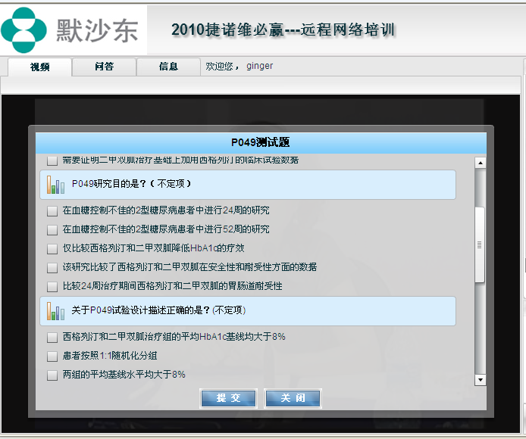
调查问卷功能
会议期间，网页直播页面会弹出一个问券调查的窗口（格式请见下面示例）
内容是 ：
您是否愿意参与中国急性心肌梗死区域协同急救网络建设项目？
填完问卷后，还需要填写参与者的姓名、单位、邮箱、电话等信息，然后关闭此问卷，继续观看直播即可。
问卷/投票

Slide 8
谢谢

